Slide 1

đ
TRÂN TRỌNG KÍNH CHÀO QUÝ THẦY CÔ ĐẾN VỚI LỚP HỌC HÔM NAY
TIẾT 28- BÀI 14:
MĨ THUẬT ỨNG DỤNG HIỆN ĐẠI VIỆT NAM

Slide 2
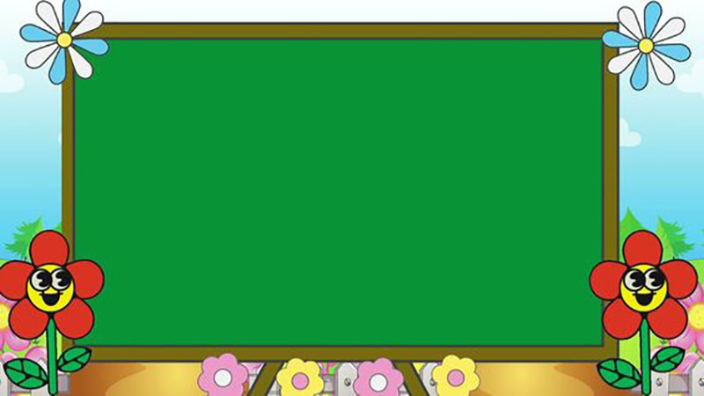
TIẾT 28- BÀI 14:
MĨ THUẬT ỨNG DỤNG HIỆN ĐẠI VIỆT NAM
YÊU CẦU CẦN ĐẠT
* Hiểu được đặc điểm cơ bản của SPMT ứng dụng hiện đại Việt Nam.
* Thể hiện được ý tưởng, phát thảo và thiết kế được một SPMT ứng dụng.
* Phân tích được mục đích và công năng của SPMT để ứng dụng vào cuộc sống.
* Biết trân trọng giá trị ứng dụng của SPMT trong cuộc sống.

Slide 3

TIẾT 28- BÀI 14:
MĨ THUẬT ỨNG DỤNG HIỆN ĐẠI VIỆT NAM
I. QUAN SÁT - NHẬN THỨC
- HS tìm hiểu một số tác giả, tác phẩm mĩ thuật ứng dụng hiện đại Việt Nam qua các yếu tố đặc điểm, thể loại, màu sắc, chất liệu và công năng sử dụng.

Slide 4
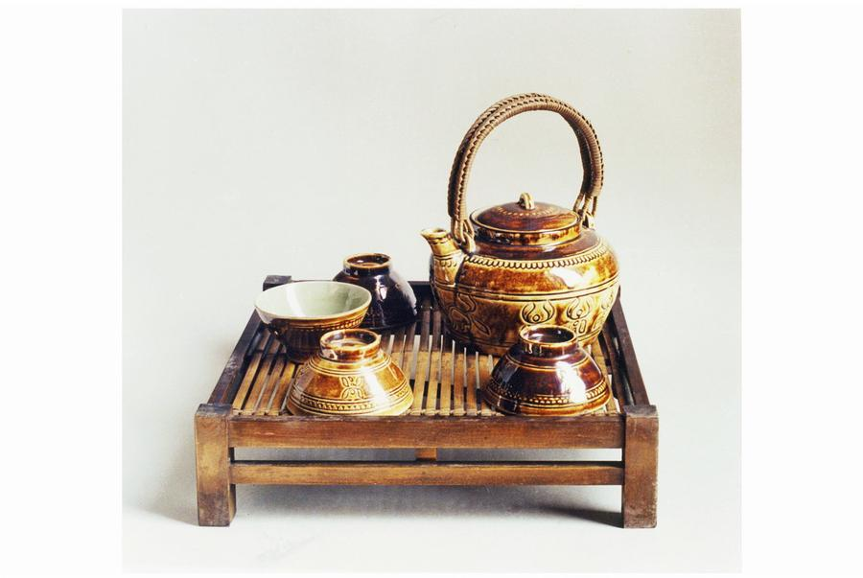
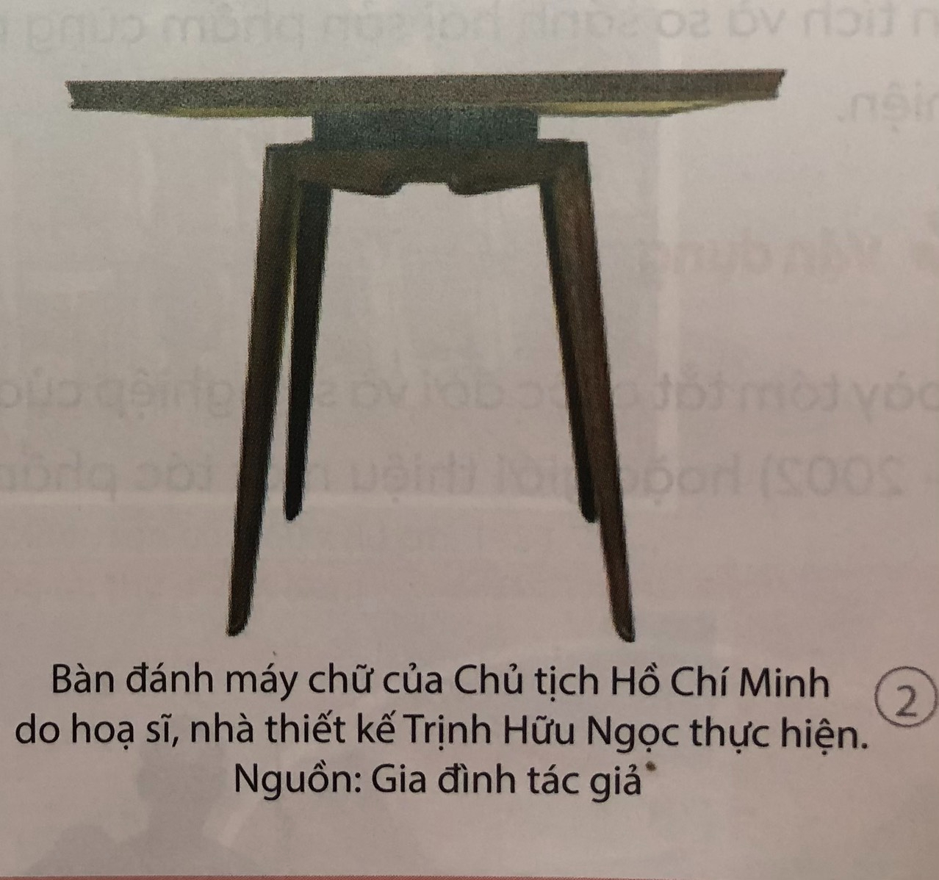
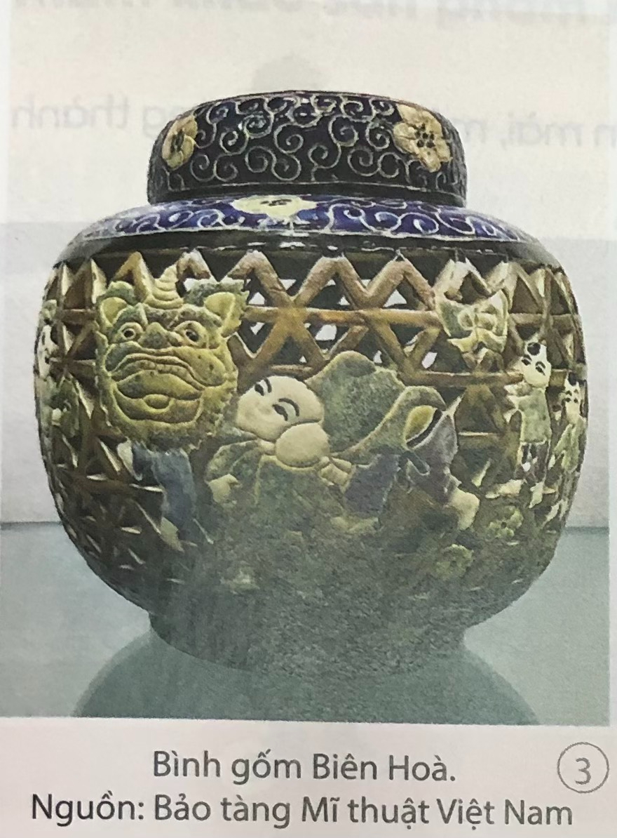
TIẾT 28- BÀI 14:
MĨ THUẬT ỨNG DỤNG HIỆN ĐẠI VIỆT NAM
I. QUAN SÁT - NHẬN THỨC
Bộ ấm trà sành sứ men-Nguyễn Văn Y

Slide 5
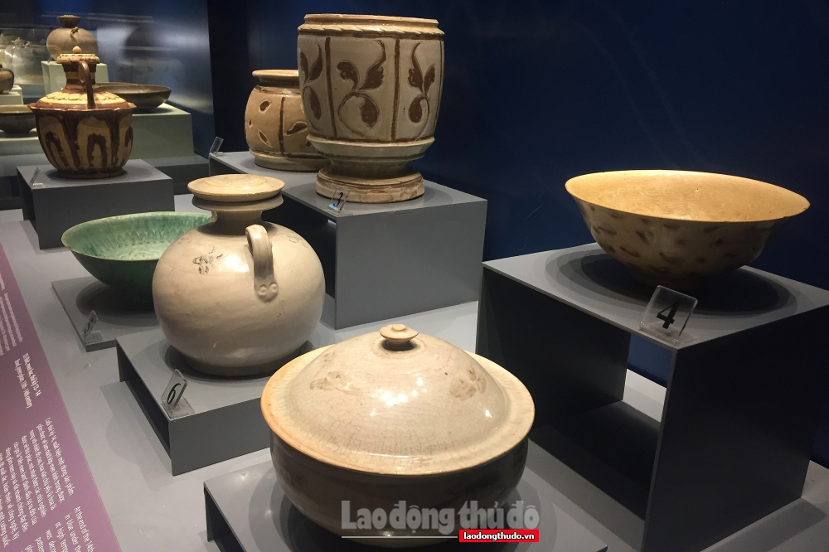
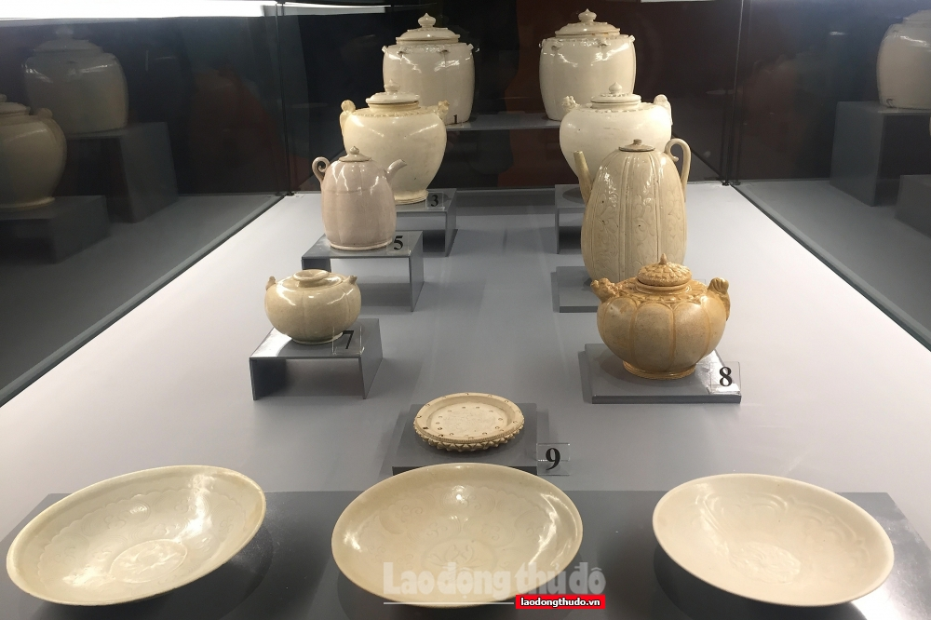
TIẾT 28- BÀI 14:
MĨ THUẬT ỨNG DỤNG HIỆN ĐẠI VIỆT NAM
Các loại ấm, bát men,... làm từ gốm hoa nâu thời Lý có kích thước nhỏ, trang trí tinh xảo, mềm mại, uyển chuyển; sang thời Trần, gốm hoa nâu thường có kích thước lớn hơn, trang trí phong phú, phóng khoáng, khỏe khoắn và mang nhiều yếu tố tả thực hơn.
Đồ gốm tráng men thời Lý - Trần ở cuối thế kỷ 14 như các loại bát, đĩa khắc, in khuôn hoa sen, hoa cúc, dây lá,…

Slide 6
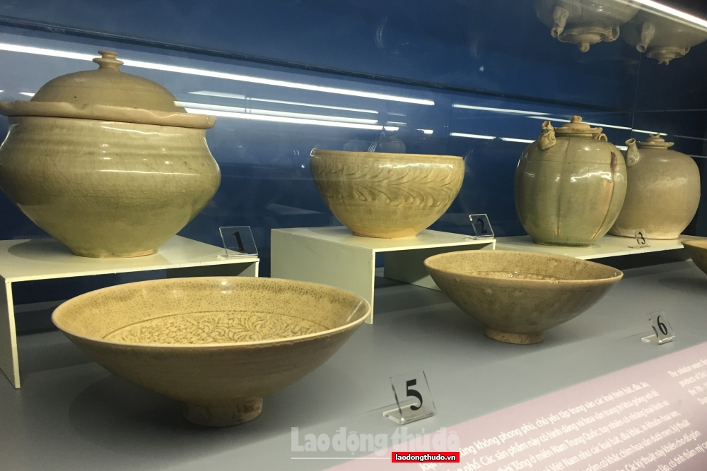
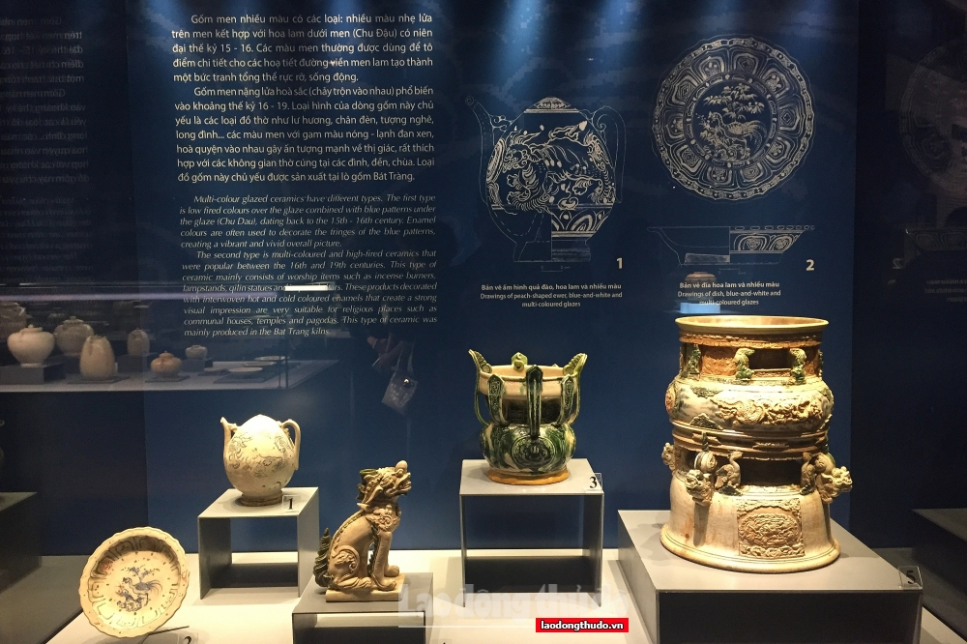
TIẾT 28- BÀI 14:
MĨ THUẬT ỨNG DỤNG HIỆN ĐẠI VIỆT NAM
Bước vào thế kỷ 11-14, các dòng gốm men đã hình thành và phát triển rất phong phú, đa dạng: Gốm men trắng, gốm men ngọc, gốm men xanh lục, gốm men nâu, gốm hoa nâu và cuối thế kỷ 14 xuất hiện gốm hoa lam.sản xuất bát, đĩa, âu, ấm, ổng nhổ.
Thế kỷ 15-16 xuất hiện các loại gốm men nhiều màu. Đến thế kỷ 16-19, gốm men nặng lửa hòa sắc (chảy trộn vào nhau) được ưa chuộng dùng làm các loại đồ thờ như lư hương, chân đèn, tượng nghê, long đình,…

Slide 7
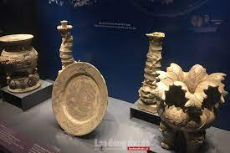
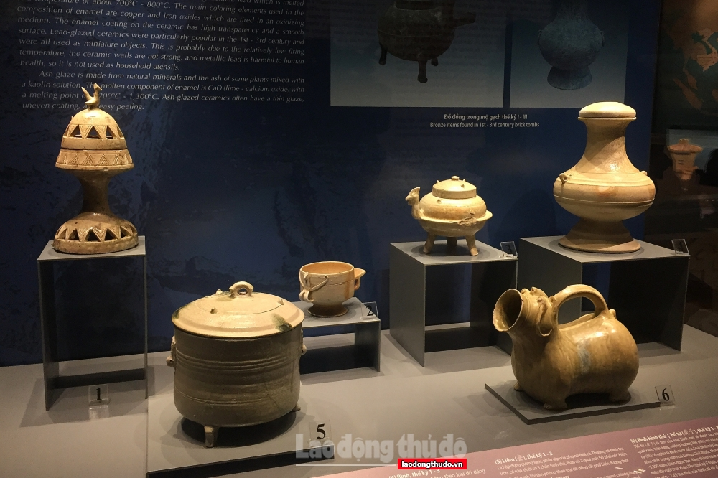
TIẾT 28- BÀI 14:
MĨ THUẬT ỨNG DỤNG HIỆN ĐẠI VIỆT NAM
I. QUAN SÁT - NHẬN THỨC
Gốm Bát Tràng thế kỷ 18 – 19 chủ yếu là đồ dùng sinh hoạt, đồ thờ, đồ trang trí, đồ đặt hàng phù hợp thị hiếu người dùng đương thời như: lư hương, ấm, bình vôi, tượng nghê... Các dòng men của gốm Bát Tràng thời này là men rạn, rạn lam...
Trong giai đoạn thế kỷ 1-3, người Việt Nam đã biết làm cốc đốt hương, cốc có quai, hòa - tửu khí thời cổ, dùng để đựng nước pha rượu, bình, hộp đựng lược, bình hình thú,..

Slide 8
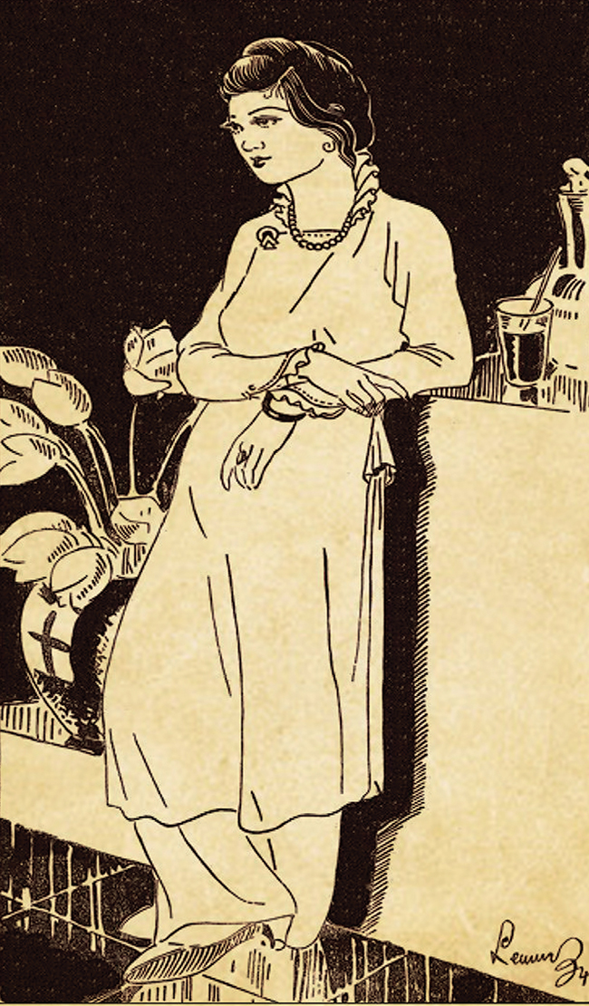
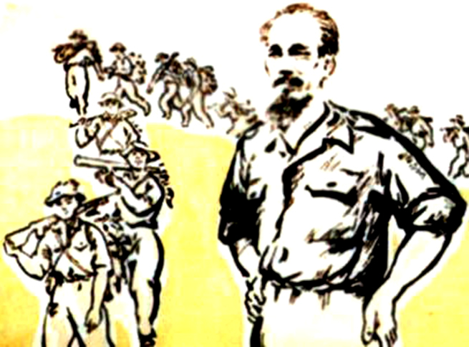
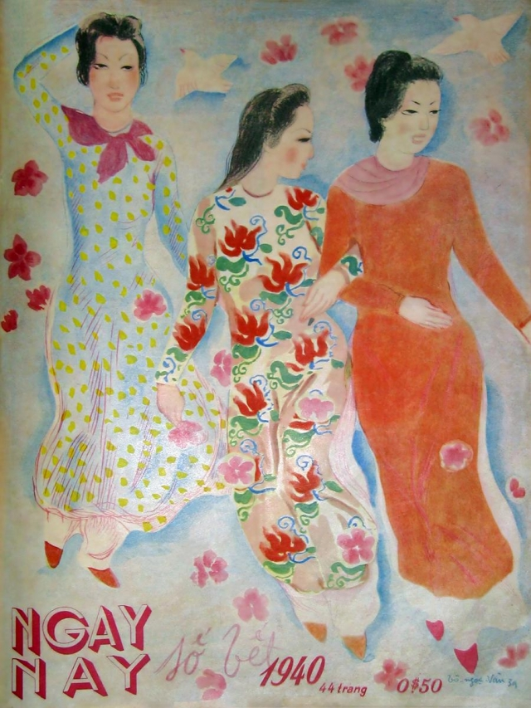
TIẾT 28- BÀI 14:
MĨ THUẬT ỨNG DỤNG HIỆN ĐẠI VIỆT NAM
I. QUAN SÁT - NHẬN THỨC
Tranh cổ động “Bác vẫn cùng chúng cháu hành quân” của hai họa sĩ Nguyễn Thụ và Huy Oánh
Bìa tạp chí Ngày nay, số tết 1940 minh họa Tô Ngọc Vân
Mẫu áo dài Lemur do họa sĩ Cát Tường thiết kế

Slide 9
TIẾT 28- BÀI 14:
MĨ THUẬT ỨNG DỤNG HIỆN ĐẠI VIỆT NAM
I. QUAN SÁT - NHẬN THỨC
- HS quan sát, tìm hiểu nắm bắt được nội dung liên quan đến chủ đề Mĩ thuật ứng dụng là các hoạt động sáng tạo mĩ thuật gắn liền với một đồ vật hữu ích, sản xuất thủ công hoặc công nghiệp được ứng dụng trong cuộc sống hàng ngày.

Slide 10
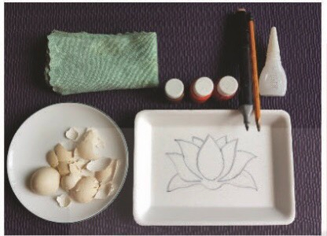
TIẾT 28- BÀI 14:
MĨ THUẬT ỨNG DỤNG HIỆN ĐẠI VIỆT NAM
II. LUYỆN TẬP VÀ SÁNG TẠO
Các bước thực hiện sản phẩm mĩ thuật sơn mài- một trong những thành tựu nghệ thuật hiện đại VN:
-1. Chuẩn bị vật liệu; vẽ phác hình hoa trên đĩa xốp

Slide 11
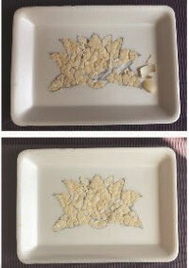
TIẾT 28- BÀI 14:
MĨ THUẬT ỨNG DỤNG HIỆN ĐẠI VIỆT NAM
II. LUYỆN TẬP VÀ SÁNG TẠO
Các bước thực hiện sản phẩm mĩ thuật sơn mài- một trong những thành tựu nghệ thuật hiện đại VN:
1. Chuẩn bị vật liệu; vẽ phác hình hoa sen trên đĩa xốp
2. Gắn vỏ trứng theo hình vẽ hoa sen

Slide 12
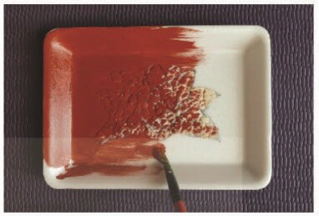
TIẾT 28- BÀI 14:
MĨ THUẬT ỨNG DỤNG HIỆN ĐẠI VIỆT NAM
II. LUYỆN TẬP VÀ SÁNG TẠO
Các bước thực hiện sản phẩm mĩ thuật sơn mài- một trong những thành tựu nghệ thuật hiện đại VN:
1. Chuẩn bị vật liệu; vẽ phác hình hoa sen trên đĩa xốp
2. Gắn vỏ trứng theo hình vẽ hoa sen
3. Quét màu lên khắp bề mặt đĩa đã gắn vỏ trứng.

Slide 13
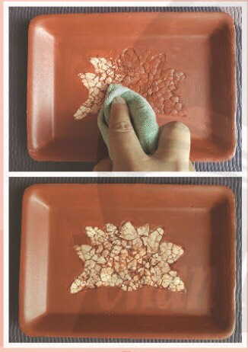
TIẾT 28- BÀI 14:
MĨ THUẬT ỨNG DỤNG HIỆN ĐẠI VIỆT NAM
II. LUYỆN TẬP VÀ SÁNG TẠO
Các bước thực hiện sản phẩm mĩ thuật sơn mài- một trong những thành tựu nghệ thuật hiện đại VN:
1. Chuẩn bị vật liệu; vẽ phác hình hoa sen trên đĩa xốp
2. Gắn vỏ trứng theo hình vẽ hoa sen
3. Quét màu lên khắp bề mặt đĩa đã gắn vỏ trứng.
4. Lau sạch màu trên khu vực bề mặt vỏ trứng.

Slide 14
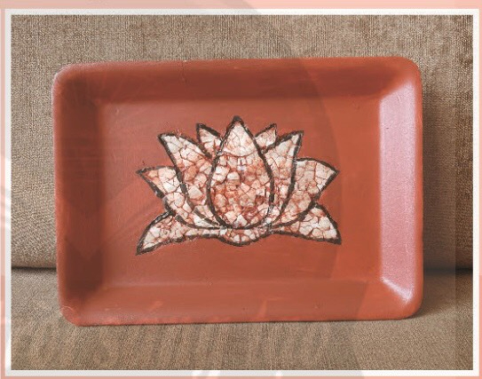
TIẾT 28- BÀI 14:
MĨ THUẬT ỨNG DỤNG HIỆN ĐẠI VIỆT NAM
II. LUYỆN TẬP VÀ SÁNG TẠO
Các bước thực hiện sản phẩm mĩ thuật sơn mài- một trong những thành tựu nghệ thuật hiện đại VN:
1. Chuẩn bị vật liệu; vẽ phác hình hoa sen trên đĩa xốp
2. Gắn vỏ trứng theo hình vẽ hoa sen
3. Quét màu lên khắp bề mặt đĩa đã gắn vỏ trứng.
4. Lau sạch màu trên khu vực bề mặt vỏ trứng.
5. Vẽ thêm nét cho rõ hình hoa sen. Hoàn thiện sản phẩm..

Slide 16
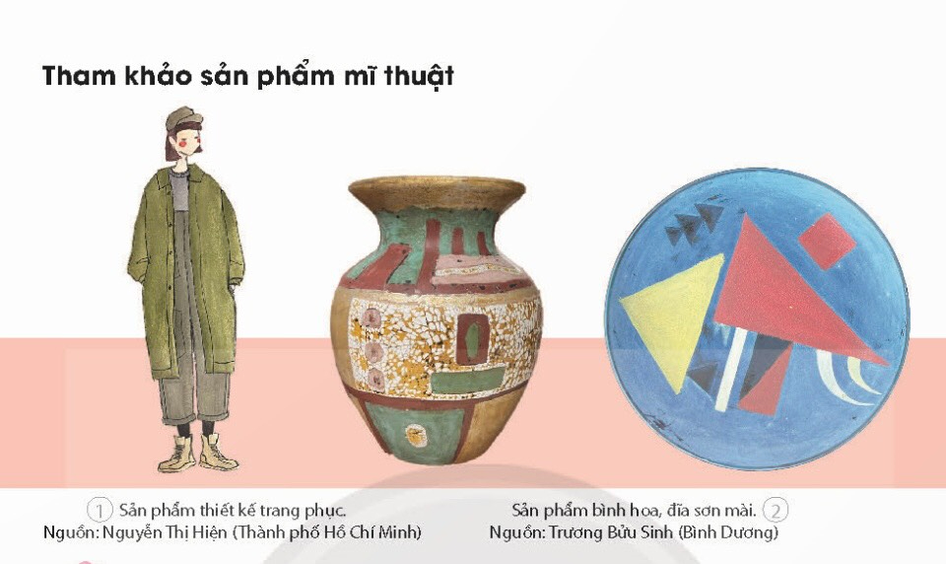
TIẾT 28- BÀI 14:
MĨ THUẬT ỨNG DỤNG HIỆN ĐẠI VIỆT NAM
II. LUYỆN TẬP VÀ SÁNG TẠO

Slide 17
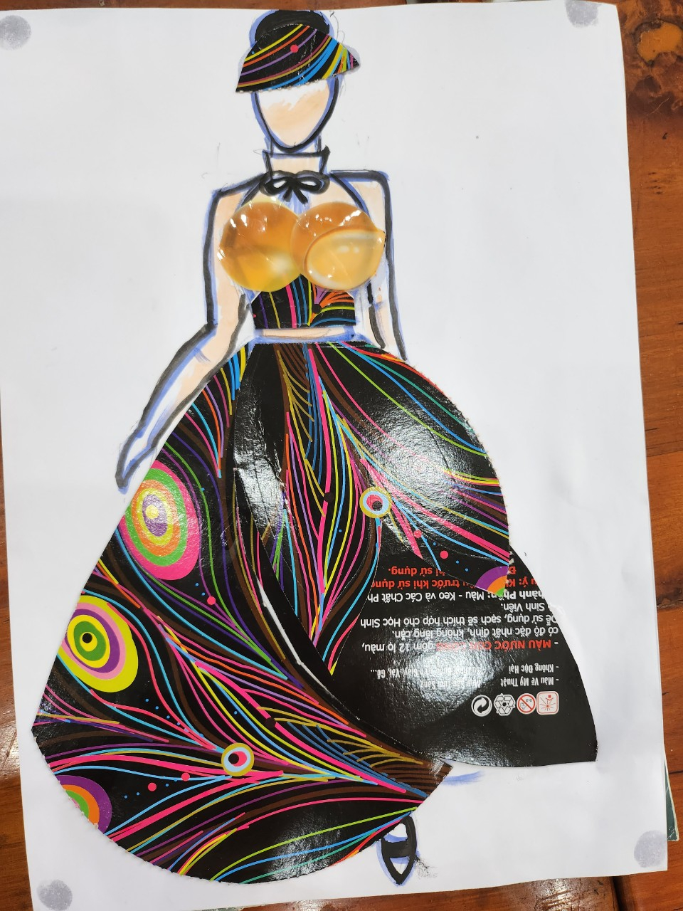
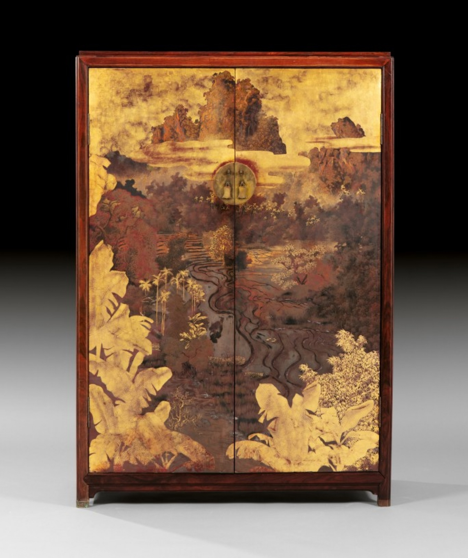
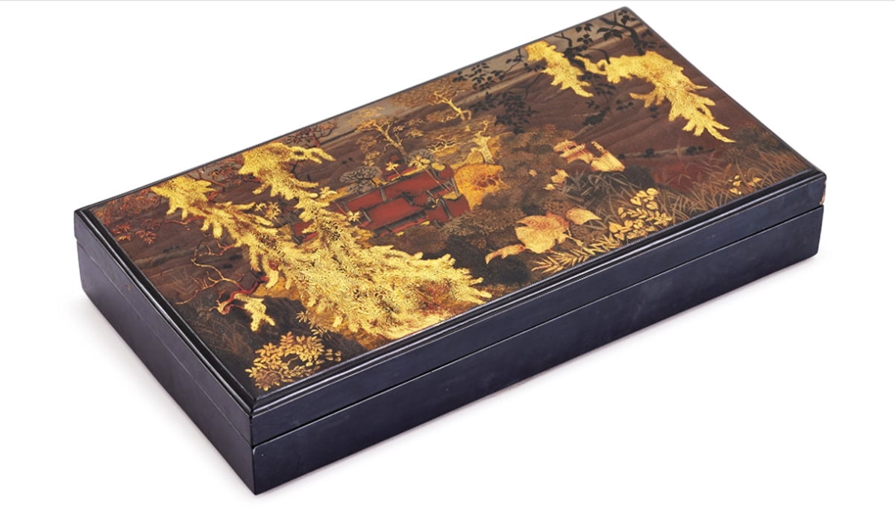
Hộp sơn mài vẽ phong cảnh của Phạm Hậu
Tủ gỗ sơn mài vẽ phong cảnh của Phạm Hậu
TK Trang phục của HS

Slide 18
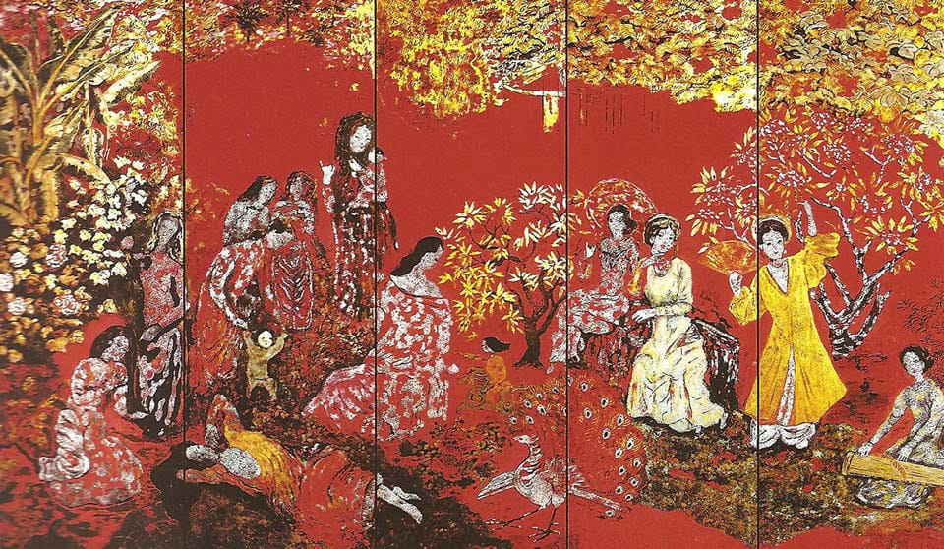
Tác phẩm Vườn xuân Trung Nam Bắc bức sơn mài khổ lớn.kiệt tác của danh họa Nguyễn Gia Trí

Slide 19
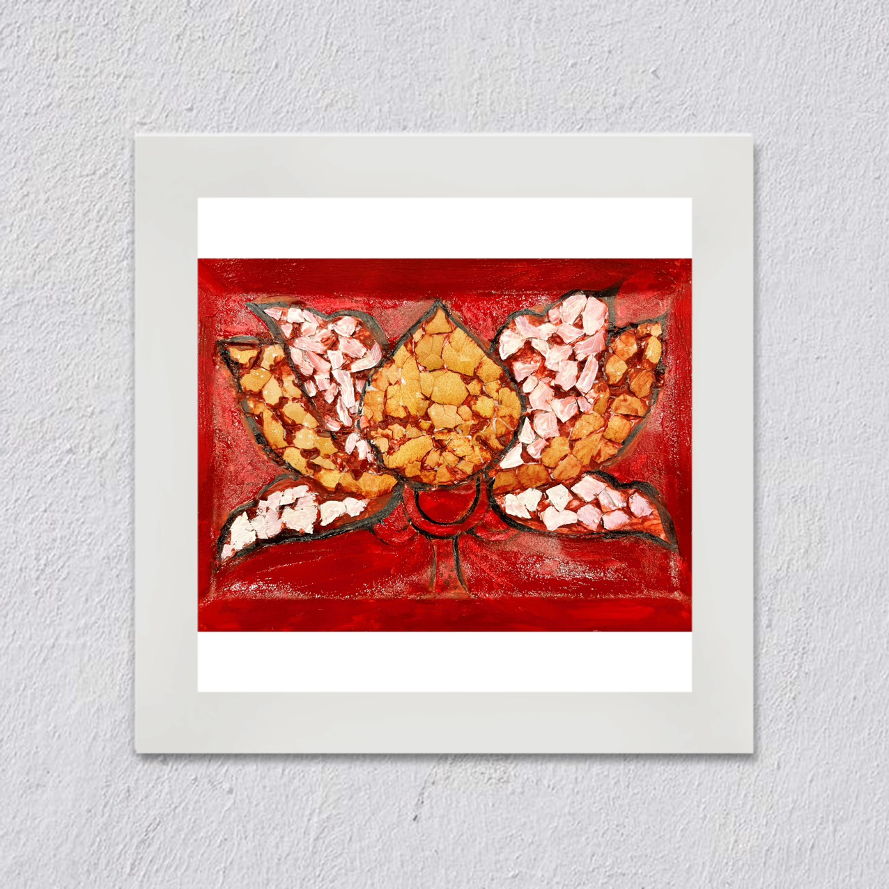
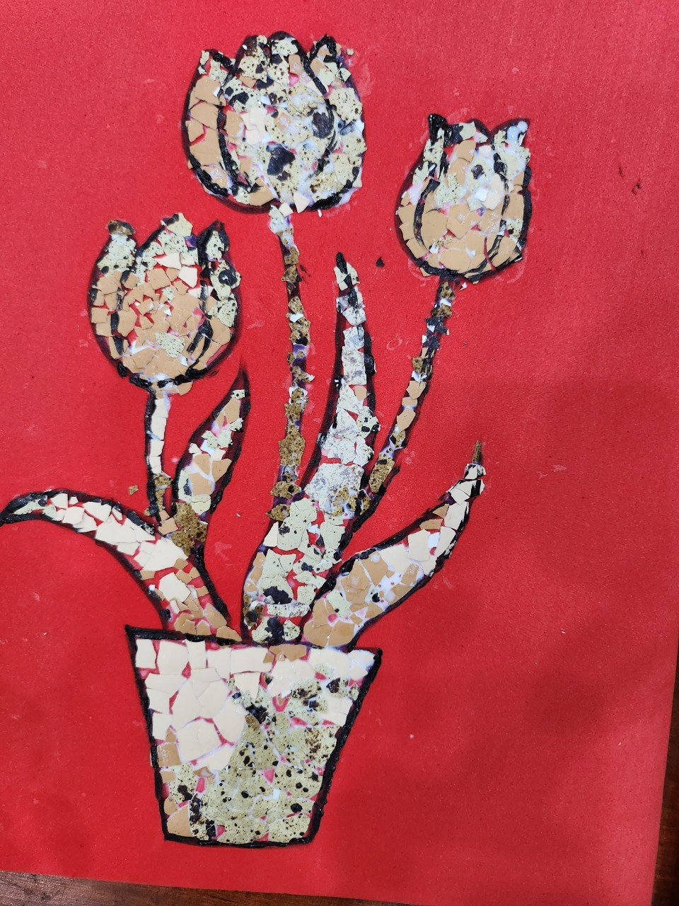
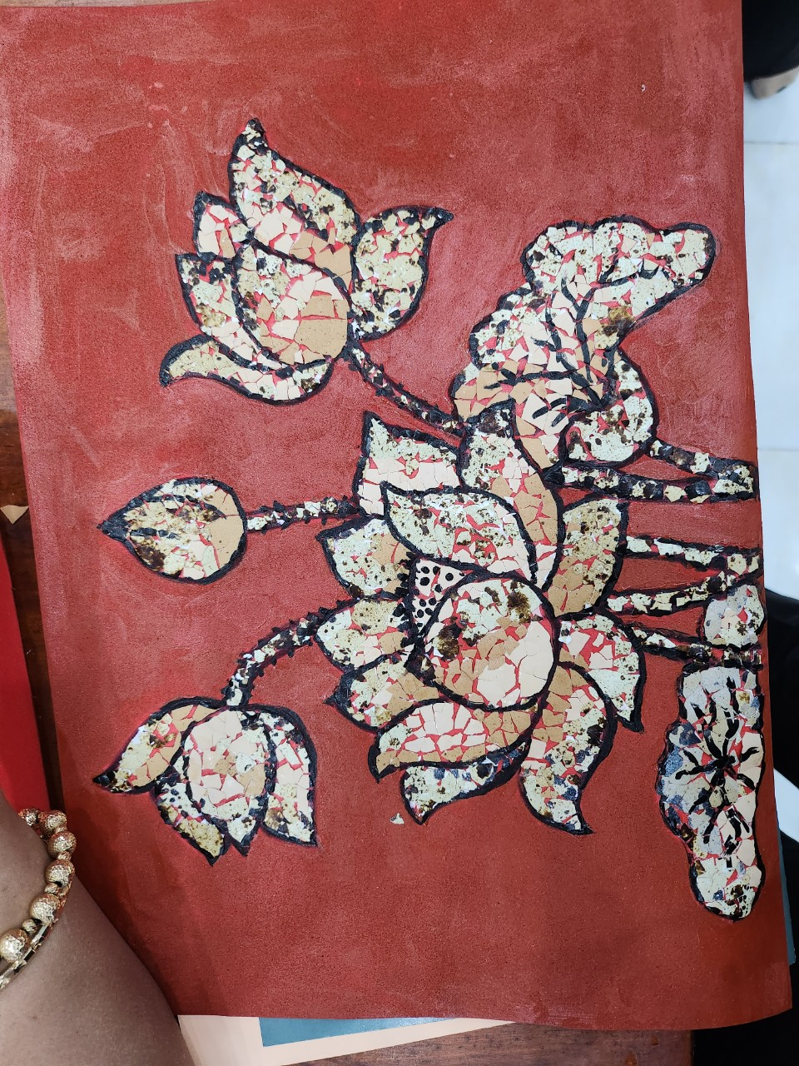
THAM KHẢO TRANH CỦA HỌC SINH

Slide 20
TIẾT 28- BÀI 14:
MĨ THUẬT ỨNG DỤNG HIỆN ĐẠI VIỆT NAM
II. LUYỆN TẬP VÀ SÁNG TẠO
* BÀI TẬP: Hãy thể hiện một SP mĩ thuật ứng dụng theo hình thức tự chọn.

Slide 21
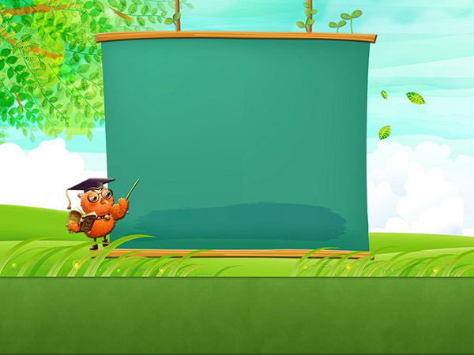
BÀI 14: MĨ THUẬT ỨNG DỤNG HIỆN ĐẠI VIỆT NAM
II. LUYỆN TẬP VÀ SÁNG TẠO
BÀI TẬP: Em hãy thể hiện một SP mĩ thuật ứng dụng theo hình thức tự chọn.

Slide 22
TIẾT 29- BÀI 14:
MĨ THUẬT ỨNG DỤNG HIỆN ĐẠI VIỆT NAM(T2)
I. QUAN SÁT - NHẬN THỨC
II. LUYỆN TẬP VÀ SÁNG TẠO
III. PHÂN TÍCH - ĐÁNH GIÁ.
- HS trưng bày theo hình thức nhóm.
- HS trình bày cảm nhận của mình về SPMT theo nội dung:
+ Ý tưởng thiết kế sản phẩm?
+ Hình thức, chất liệu và ngôn ngữ tạo hình?
+ Tính ứng dụng của sản phẩm?

Slide 23
TIẾT 28- BÀI 14:
MĨ THUẬT ỨNG DỤNG HIỆN ĐẠI VIỆT NAM
I. QUAN SÁT - NHẬN THỨC
II. LUYỆN TẬP VÀ SÁNG TẠO
III. PHÂN TÍCH - ĐÁNH GIÁ.
- HS trưng bày theo hình thức nhóm.
- HS trình bày cảm nhận của mình về SPMT theo nội dung:
+ Ý tưởng thiết kế sản phẩm?
+ Hình thức, chất liệu và ngôn ngữ tạo hình?
+ Tính ứng dụng của sản phẩm?
- Phân tích giá trị ứng dụng của SPMT trong cuộc sống.

Slide 24
TIẾT 28- BÀI 14:
MĨ THUẬT ỨNG DỤNG HIỆN ĐẠI VIỆT NAM
I. QUAN SÁT - NHẬN THỨC
II. LUYỆN TẬP VÀ SÁNG TẠO
III. PHÂN TÍCH - ĐÁNH GIÁ.
IV. VẬN DỤNG.
- HS sưu tầm qua sách, báo, intemet…,những tác phẩm mĩ thuật ứng dụng của hoạ sĩ Phạm Hậu.
- HS trình bày được tóm tắt cuộc đời và sự nghiệp của hoa sĩ Phạm Hậu (1903 - 1994).

Slide 25
TIẾT 28- BÀI 14:
MĨ THUẬT ỨNG DỤNG HIỆN ĐẠI VIỆT NAM
BÀI TẬP VỀ NHÀ:
Sưu tầm qua sách, báo internet,... viết cảm nhận về tác phẩm mĩ thuật ứng dụng của hoạ sĩ Phạm Hậu .

Slide 26

CHÚC THẦY CÔ SỨC KHỎE
CÁC EM HỌC SINH CHĂM NGOAN - HỌC GIỎI
CHÀO TẠM BIỆT

